Slide 1


PHÒNG GIÁO DỤC VÀ ĐÀO TẠO QUẬN LONG BIÊN
TRƯỜNG MẦM NON HOA SỮA
Năm học 2022-2023
GIÁO ÁN PHÁT TRIỂN THẨM MỸ
Đề tài: - Nh: Cho tôi đi làm mưa vơi
- VĐCT : BH “Tai đầu chân ”
Lứa tuổi : Nhà trẻ D1 ( 24 – 36 tháng)

Slide 2

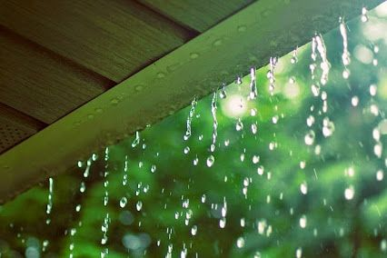
1. Ổn định
Cũng gọi là hạt
Không cầm được đâu
Làm nên ao sâu
Làm nên hồ rộng?
Là hạt gì ?

Slide 3


2.Phương pháp
Lần 1: Cô hát kết hợp nhạc

Slide 4

Lần 2 : Cô hát có nhạc kết hợp
với động tác minh họa

Slide 5
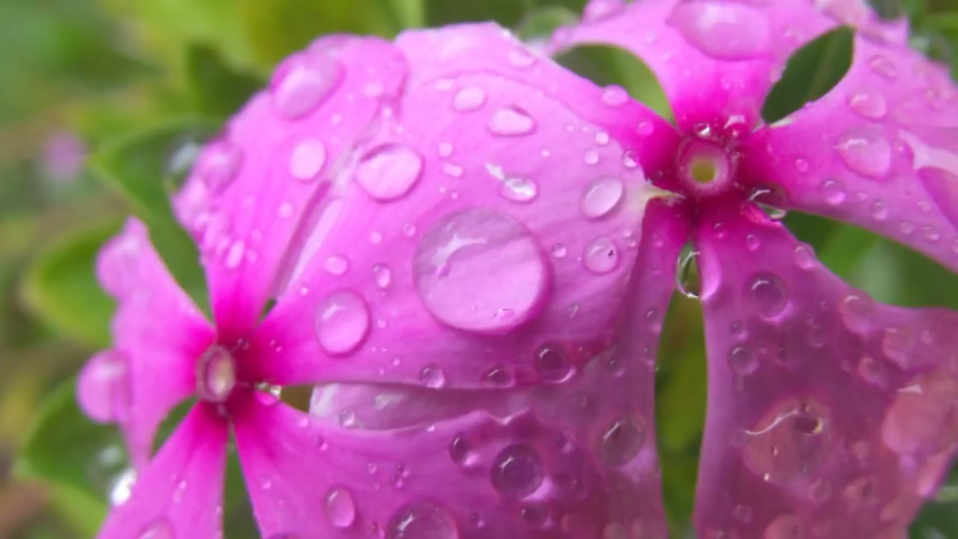
Lần 3: Trẻ nghe ca sĩ hát

Slide 6

* VĐCT : BH “ Tai đầu chân ’’

Slide 7

3.Kết thúc

